Slide 1
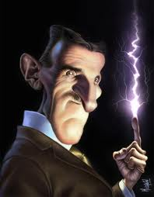
NIKOLA TESLA
Gospodar munja

Slide 2
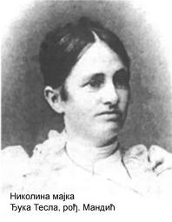
Kako je sve počelo…
Rođen je u ponoć, s 9. na 10. srpnja 1856. u ličkom seli Smiljanu.
Bio je četvrto od petero djece.
Njegova majka Đuka bila je žena nadarena za mnoge stvari. Tesla je sve svoje karakteristike inovatora i izumitelja smatrao naslijeđenima od majke.

Slide 3
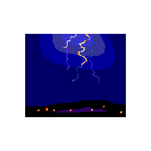
"On će biti dijete oluje. Ne,bit će dijete svjetlosti.“ (iz razgovora majke i babice, rođenje Nikole Tesle u olujnoj noći)

Slide 4
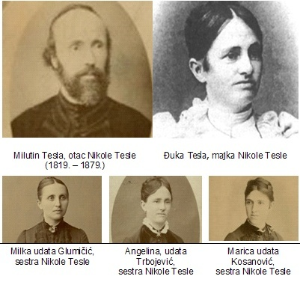
Otac mu se zvao Milutin, i bio je pravoslavni svećenik s darom za pisanje i poeziju.
Tesline sestre Milka, Angelina i Marica:

Slide 5

DJETINJSTVO
Nikola Tesla pokazivao je izumiteljski talent još od malih nogu. Sa samo 5 godina izradio je malo vodeno kolo koje je bilo potpuno drugačije od koje je viđao u kotlini – glatko i bez konvencionalnih lopatica pa se ipak ravnomjerno okretalo na vodi.

Slide 6
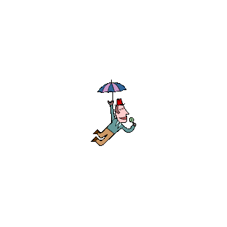
No nisu mu svi tadašnji izumi bili jednako uspješni - pokušaj da se uz pomoć kišobrana spusti s krova sjenika završio je tako da se onesvijestio tresnuvši o zemlju.

Slide 7
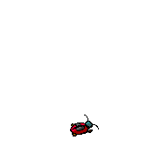
Uspjehom se nije mogao proglasiti ni motor koji je pokretalo 16 kukaca. Naime, naprava je imala propeler spojen na vreteno i kolotur koji su pokretali kukci. Preciznije, lamatanje krila zalijepljenih kukaca pokretalo je propelere.

Slide 8

Pokušavao je također rastavljati pa zatim ponovno sastavljati djedove satove. O tim svojim uspjesima sam je rekao: “U prvom sam uvijek bio uspješan, međutim, često nisam uspijevao u onom drugom.”

Slide 9
Tragični pečat na Teslino sretno djetinjstvo udarila je smrt njegovog sedam godina starijeg brata Dane, nadarenog prvorođenog djeteta i miljenika roditelja. Dane je u dvanaestoj godini, 1861., nastradao u nesreći kojoj okolnosti nisu potpuno poznate.

Slide 10
Od njega se puno očekivalo pa su Teslini mnogi budući uspjesi ostali u sjeni očekivanja koja su roditelji polagali u nastradalog najstarijeg sina.
Tesla je i kasnije u životu imao noćne more vezane uz bratovu smrt.
Prema vlastitim riječima, kako bi utješio roditelje zbog gubitka brata, od malih se nogu podvrgnuo čeličnoj disciplini po pitanju učenja, velikodušnosti prema drugima i nastojanju da bude bolji od drugih.

Slide 11
Školski dani
Teslino je obrazovanje počelo još kod kuće, u Smiljanu. Kad mu je bilo 6 godina, njegova se obitelj preselila u obližnji Gospić pa je ondje krenuo u školu. Bio je odličan učenik, a rani znakovi njegove genijalnosti već su bili vidljivi. Izvrsno je svladavao jezike (učio je engleski, francuski, njemački i talijanski te slavenske jezike), a briljirao je u matematici.

Slide 12
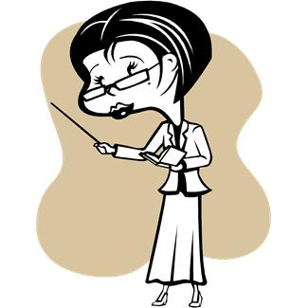
Mogao je u glavi izvoditi složene račune, zbog čega su njegovi učitelji mislili da ih vara. Zadatke je rješavao u isto vrijeme dok je učitelj pisao na ploči. Kad bi postavljanje zadatka završilo, Tesla je istog trenutka znao rješenje.

Slide 13
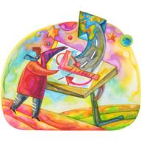
Kad je s deset godina krenuo u novoizgrađenu gimnaziju u Gospiću, s dobro opremljenim kabinetima za praktičnu nastavu, oduševio se pokusima koje su mu nastavnici pokazivali. Odlučio je da želi biti inženjer što je bilo u suprotnosti s onim što je njegov otac želio (vidio ga je kao svećenika).

Slide 14
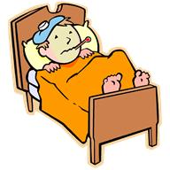
Sa 17 godina Tesla je dobio koleru – bila je to sreća u nesreći jer je od oca zbog bolesti uspio lukavo iznuditi važno odobrenje: Tesla stariji obećao je sinu da ako preživi ima njegovo dopuštenje za upis u slavnu austrijsku Visoku politehničku školu u Grazu kako bi postao inženjer.

Slide 15
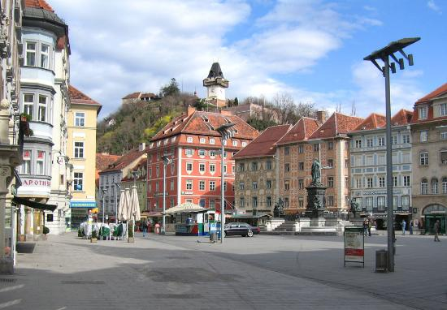
Studij u Grazu

Slide 16
Njegov se san ostvario 1875. godine.
Nažalost, nakon prve godine njegova bajka je završila jer se ukinula Vojna krajina čiji je stipendist bio, a njegov otac nije imao dovoljno novca da mu plaća školovanje.
Upravo za vrijeme svoga boravka u Grazu počele su mu se javljati ideje o izmjeničnoj struji.

Slide 17
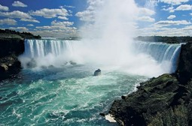
Upravo tijekom tog razdoblja mladi je Tesla vidio sliku Niagarinih vodopada, viziju koja će mu odrediti život.

Slide 18
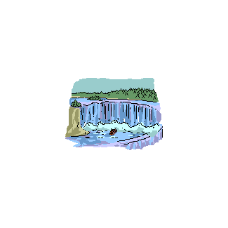
„Ja sam u New Yorku, ali je moje srce na Niagari.”

Slide 19
U njegovoj mašti pojavio se velik vodeni kotač koji se pokretao moćnim slapom Niagare, a ujaku je rekao kako će jednog dana otići u Ameriku i tamo zaista ukrotiti tu energiju…

Slide 20
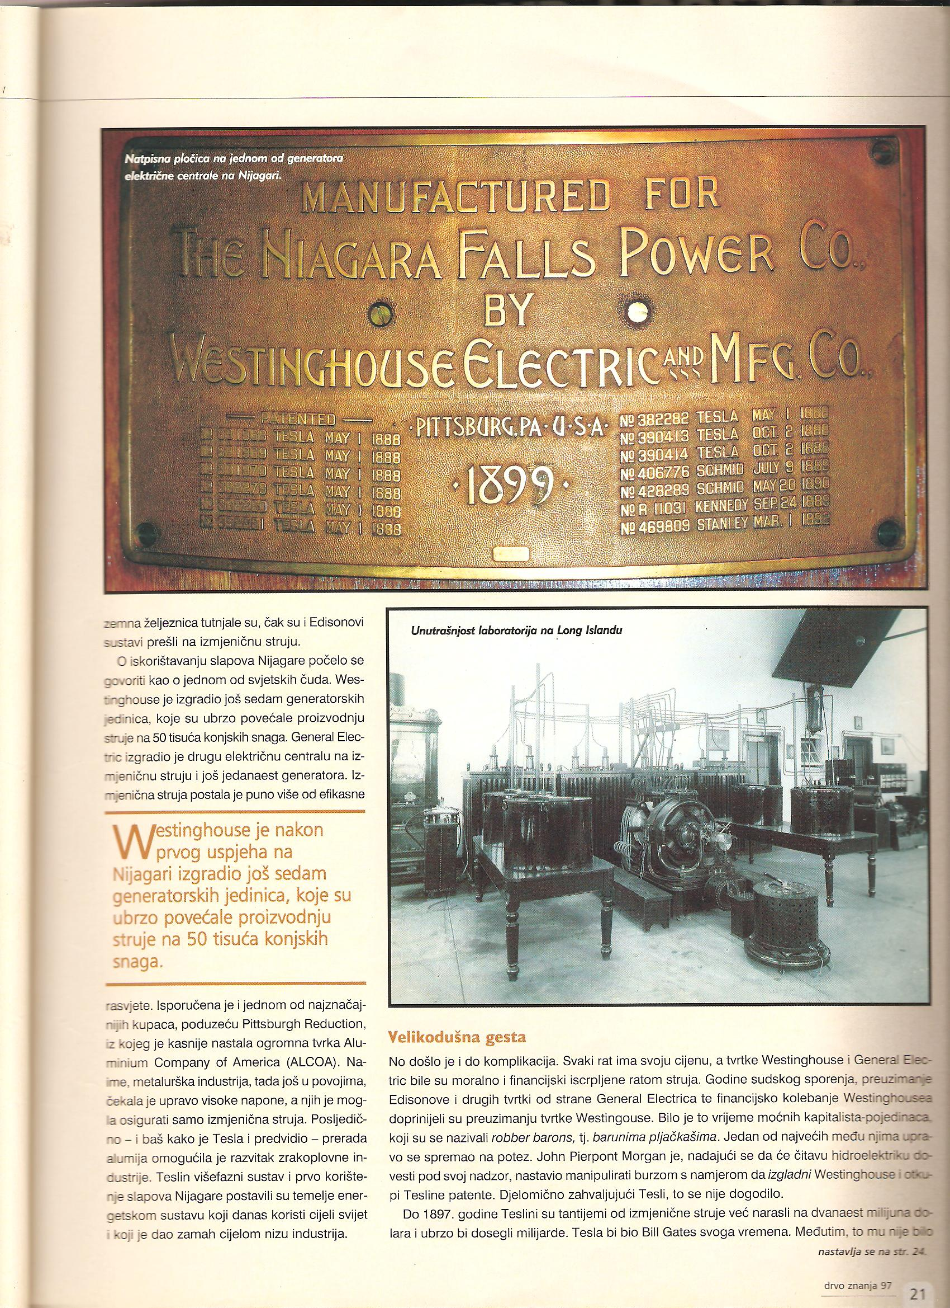
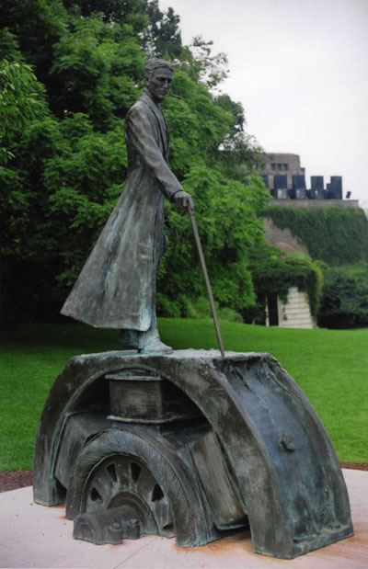
1896. Prenosi energiju od slapova Niagare do Buffala; prva elektrana za izmjeničnu struju.
Teslin spomenik u Niagari

Slide 21
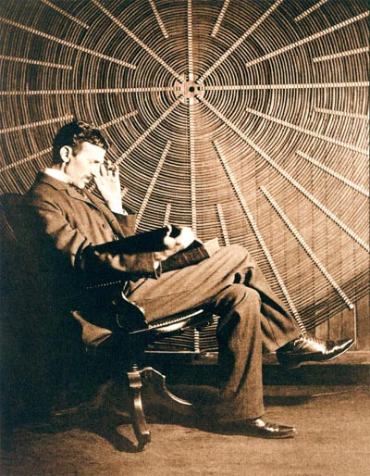

Slide 22
Istosmjerna struja
Istosmjerna struja nema frekvencije. Budući da se ne događaju nikakve periode ni promjene možemo reći da je tok istosmjerne struje konstantan. Istosmjernu struju možemo dobiti iz baterija ispravljača koji pretvara izmjeničnu struju u istosmjernu. Istosmjernoj struji nije moguće povećavati ili smanjivati napon pomoću transformatora.

Slide 23
Izmjenična struja
Izmjenična električna struja dobila je ime zato što periodički mijenja iznos i smjer. Broj perioda ili oscilacija u sekundi, frekvencija, mjeri se u hercima (Hz). Električna struja ima frekvenciju od jednog herca ako se u jednoj sekundi realizira jedna perioda. U kućanstvu s naponom od prosječnih 220 volti izmjenična električna struja ima frekvenciju od 220 V, napon se smanjuje uz pomoć transformatora.

Slide 24
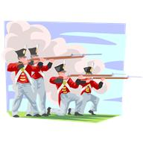
“Vaša mržnja, pretvorena u električnu energiju,mogla bi osvjetljavati gradove i gradove.” (Srbima i Hrvatima početkom drugog svjetskog rata)

Slide 25
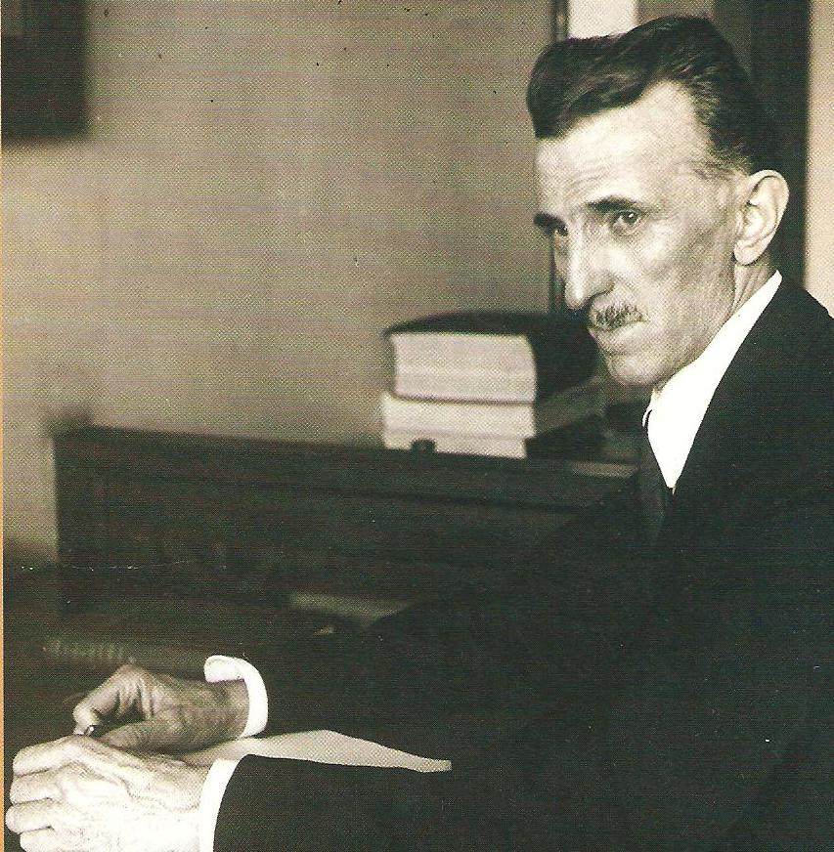

Slide 26
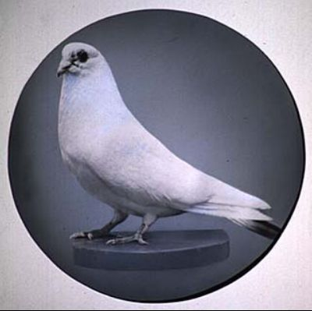
Tesla – genijalni ekscentrik
Bijela golubica koju je Tesla njegovao u svojoj hotelskoj sobi.

Slide 27
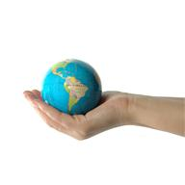
“Pretpostavimo da nije lud, taj bi čovjek mogao preokrenuti cijeli svijet naglavačke.” (J. P. Morgan)

Slide 28
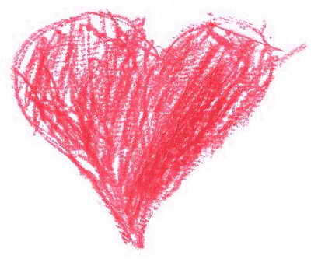
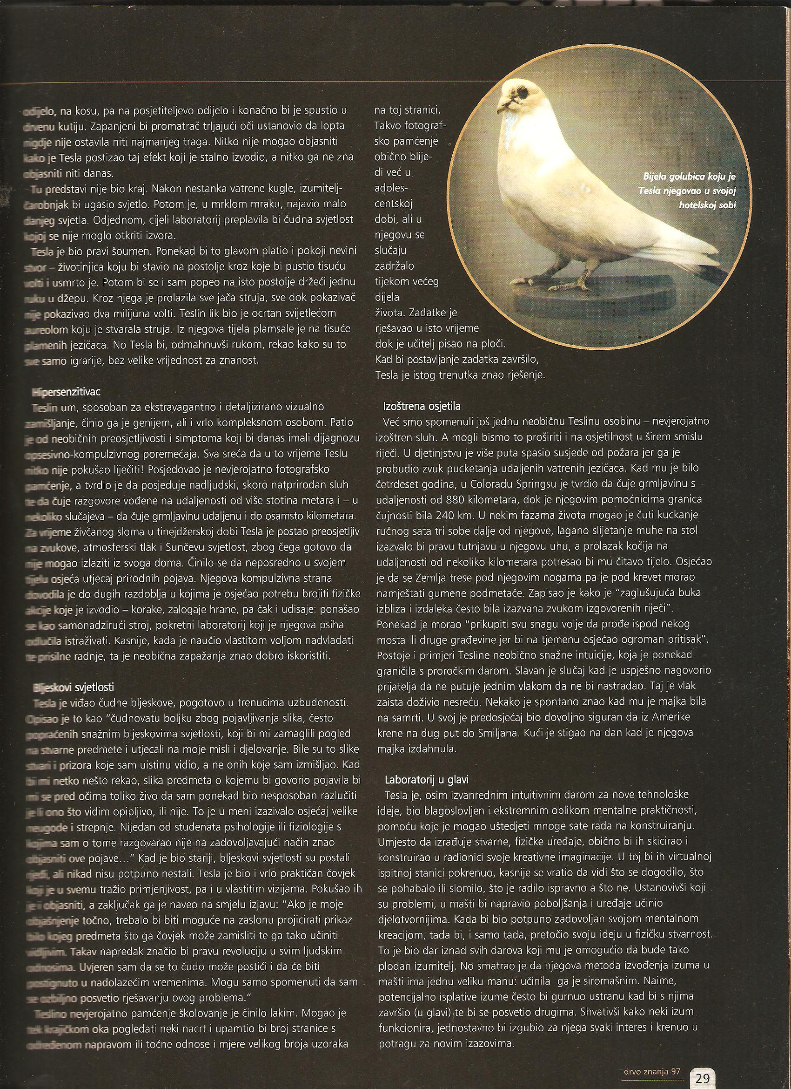
Izresci iz časopisa o Teslinoj genijalnosti:

Slide 31
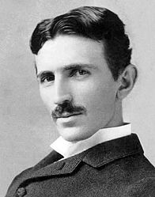
Ispred njega je uvijek stajalo točno 18 ubrusa – 18 je broj djeljiv s 3, a upravo su mu takvi bili najdraži (makar ni on sam nije mogao objasniti zašto). Bila je to samo jedna od manija koje su ga pratile čitavog života ne čineći mu život ugodnijim…

Slide 32
Pratio ga je strah od virusa. Prije jela bi odsutno ubrusima do visokog sjaja doveo već otprije besprijekorno sjajne srebrne vilice i noževe te kristalno posuđe. Kad bi sve potrošio, pred njim bi se nalazilo pravo malo brdo ubrusa.
Čin jela nije bio nimalo jednostavniji. Prije nego bi koji zalogaj prinio ustima, Tesla bi prvo izračunao njegov volumen, inače u jelu nije mogao pronaći zadovoljstvo.

Slide 33
Uistinu, malo je koji znanstvenik ili izumitelj u povijesti bolje odgovarao stereotipu ekscentričnog genijalca od Nikole Tesle. Atmosfera neobičnosti i čarolije okruživala je i njegov cjelokupan rad. Bilo je to nešto na što se njegovi znanstveni suvremenici nikako nisu mogli naviknuti. I kad bi Tesla proveo u djelo desetak najneobičnijih zamisli, kojima su se isprva smijali, te potom iznio 5 novih – opet bi se našao pred zidom nerazumijevanja.
Ali ne uvijek…

Slide 34
Posjetitelji njegovih laboratorija kući su odlazili s drugačijim dojmovima. Jedan suvremenik sa strahopoštovanjem je zapisao kako svatko tko stupi u Teslin laboratorij – golemu, dobro osvijetljenu prostoriju prepunu čudnovatih naprava – mora zadrhtati.

Slide 35
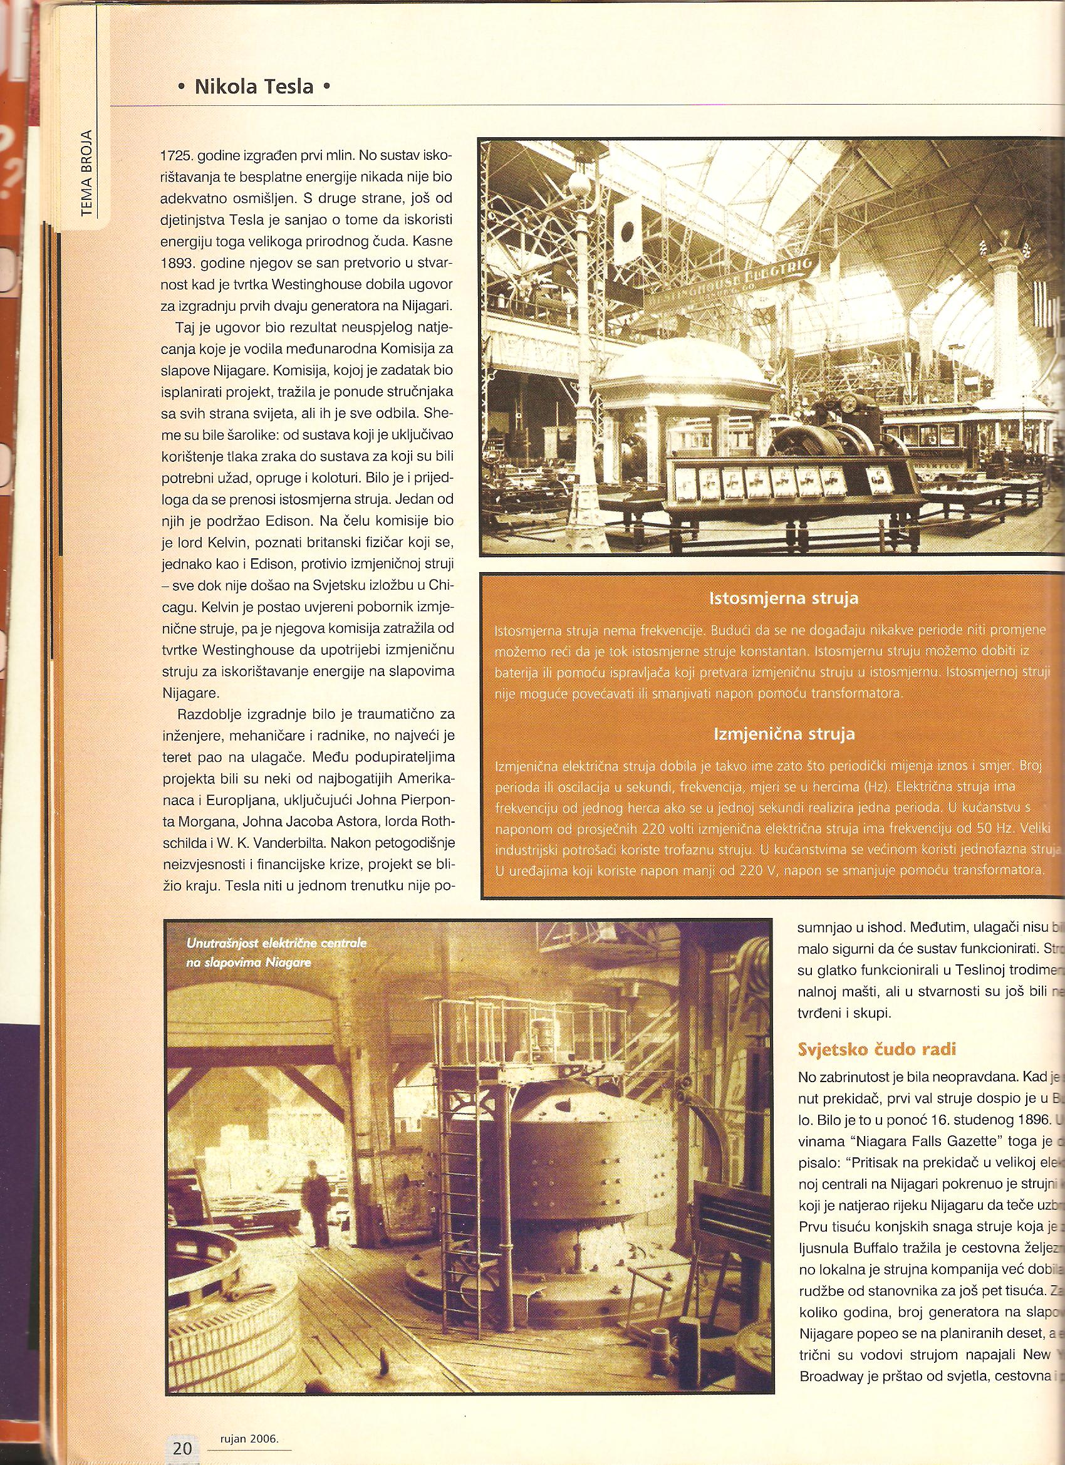

Slide 37
Posjetitelju bi prišao visok i vitak mladić te pucketanjem prstima stvorio pravu užarenu crvenu loptu koju bi smireno držao u rukama. No ona mu ne bi opekla prste. Potom bi je pustio da mu padne na odijelo, na kosu, pa na posjetiteljevo odijelo i konačno bi je spustio u drvenu kutiju. Ni danas se ne može objasniti kako je to uspijevao.

Slide 38
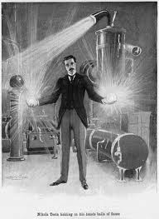
To je samo jedan u nizu čarobnih i neobjašnjivih trikova kojima je impresionirao sve koji bi se našli u njegovu laboratoriju.

Slide 39

JOŠ NEKI CITATI

Slide 40
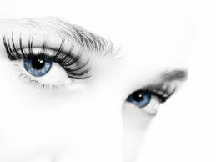
“Nikad ne vjeruj sjaju u očima žene! To je svjetlo što prodire kroz njenu šuplju glavu.”

Slide 41
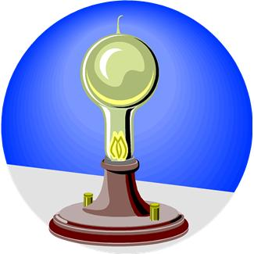
“Mislim da nema nijednog dubljeg ispunjenja koje može obuzeti ljudsko srce kao osjećaj izumitelja kada vidi da se njegove ideje ostvaruju. Takvi osjećaji navedu čovjeka da zaboravi na hranu, spavanje, prijatelje, ljubav, sve.”

Slide 42
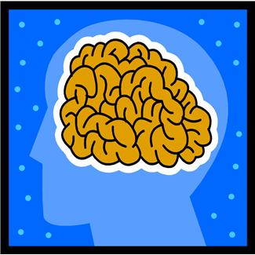
“Ne žalim što su drugi pokrali moje ideje. Žalim što nemaju svoje.”

Slide 43
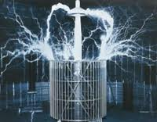
IZUMI

Slide 44
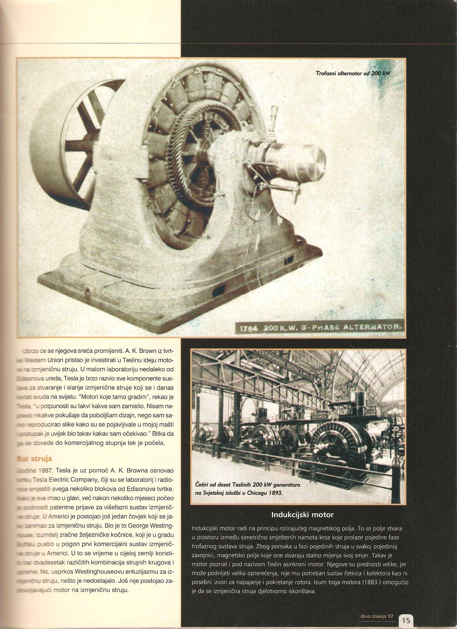
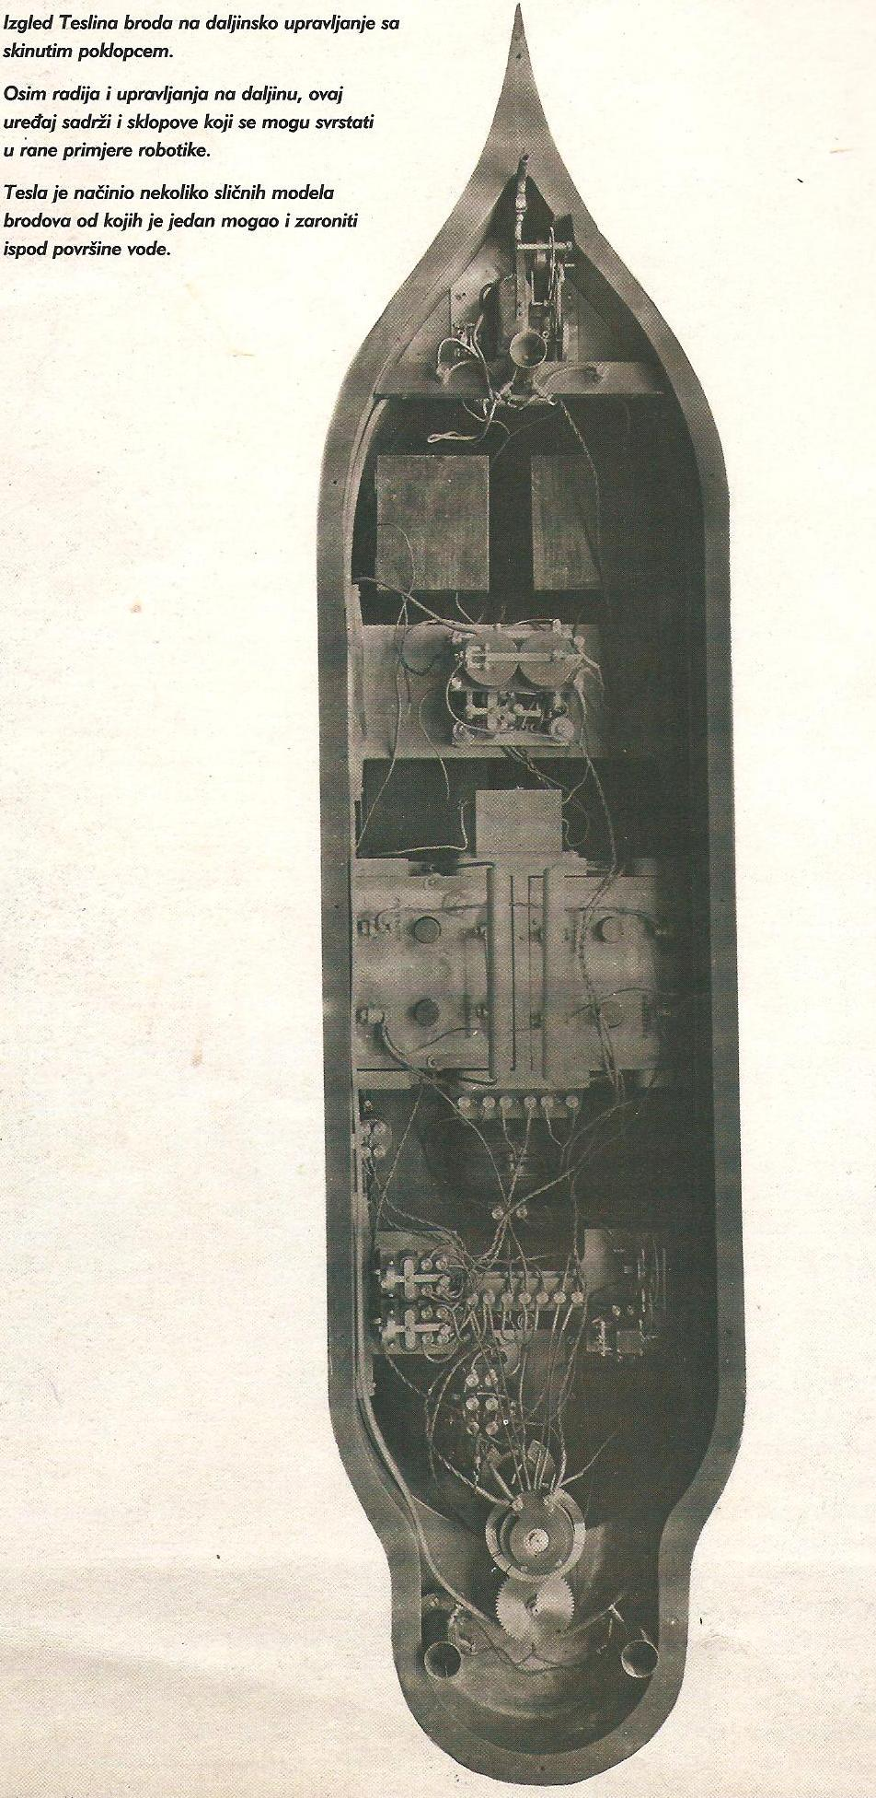

Slide 45
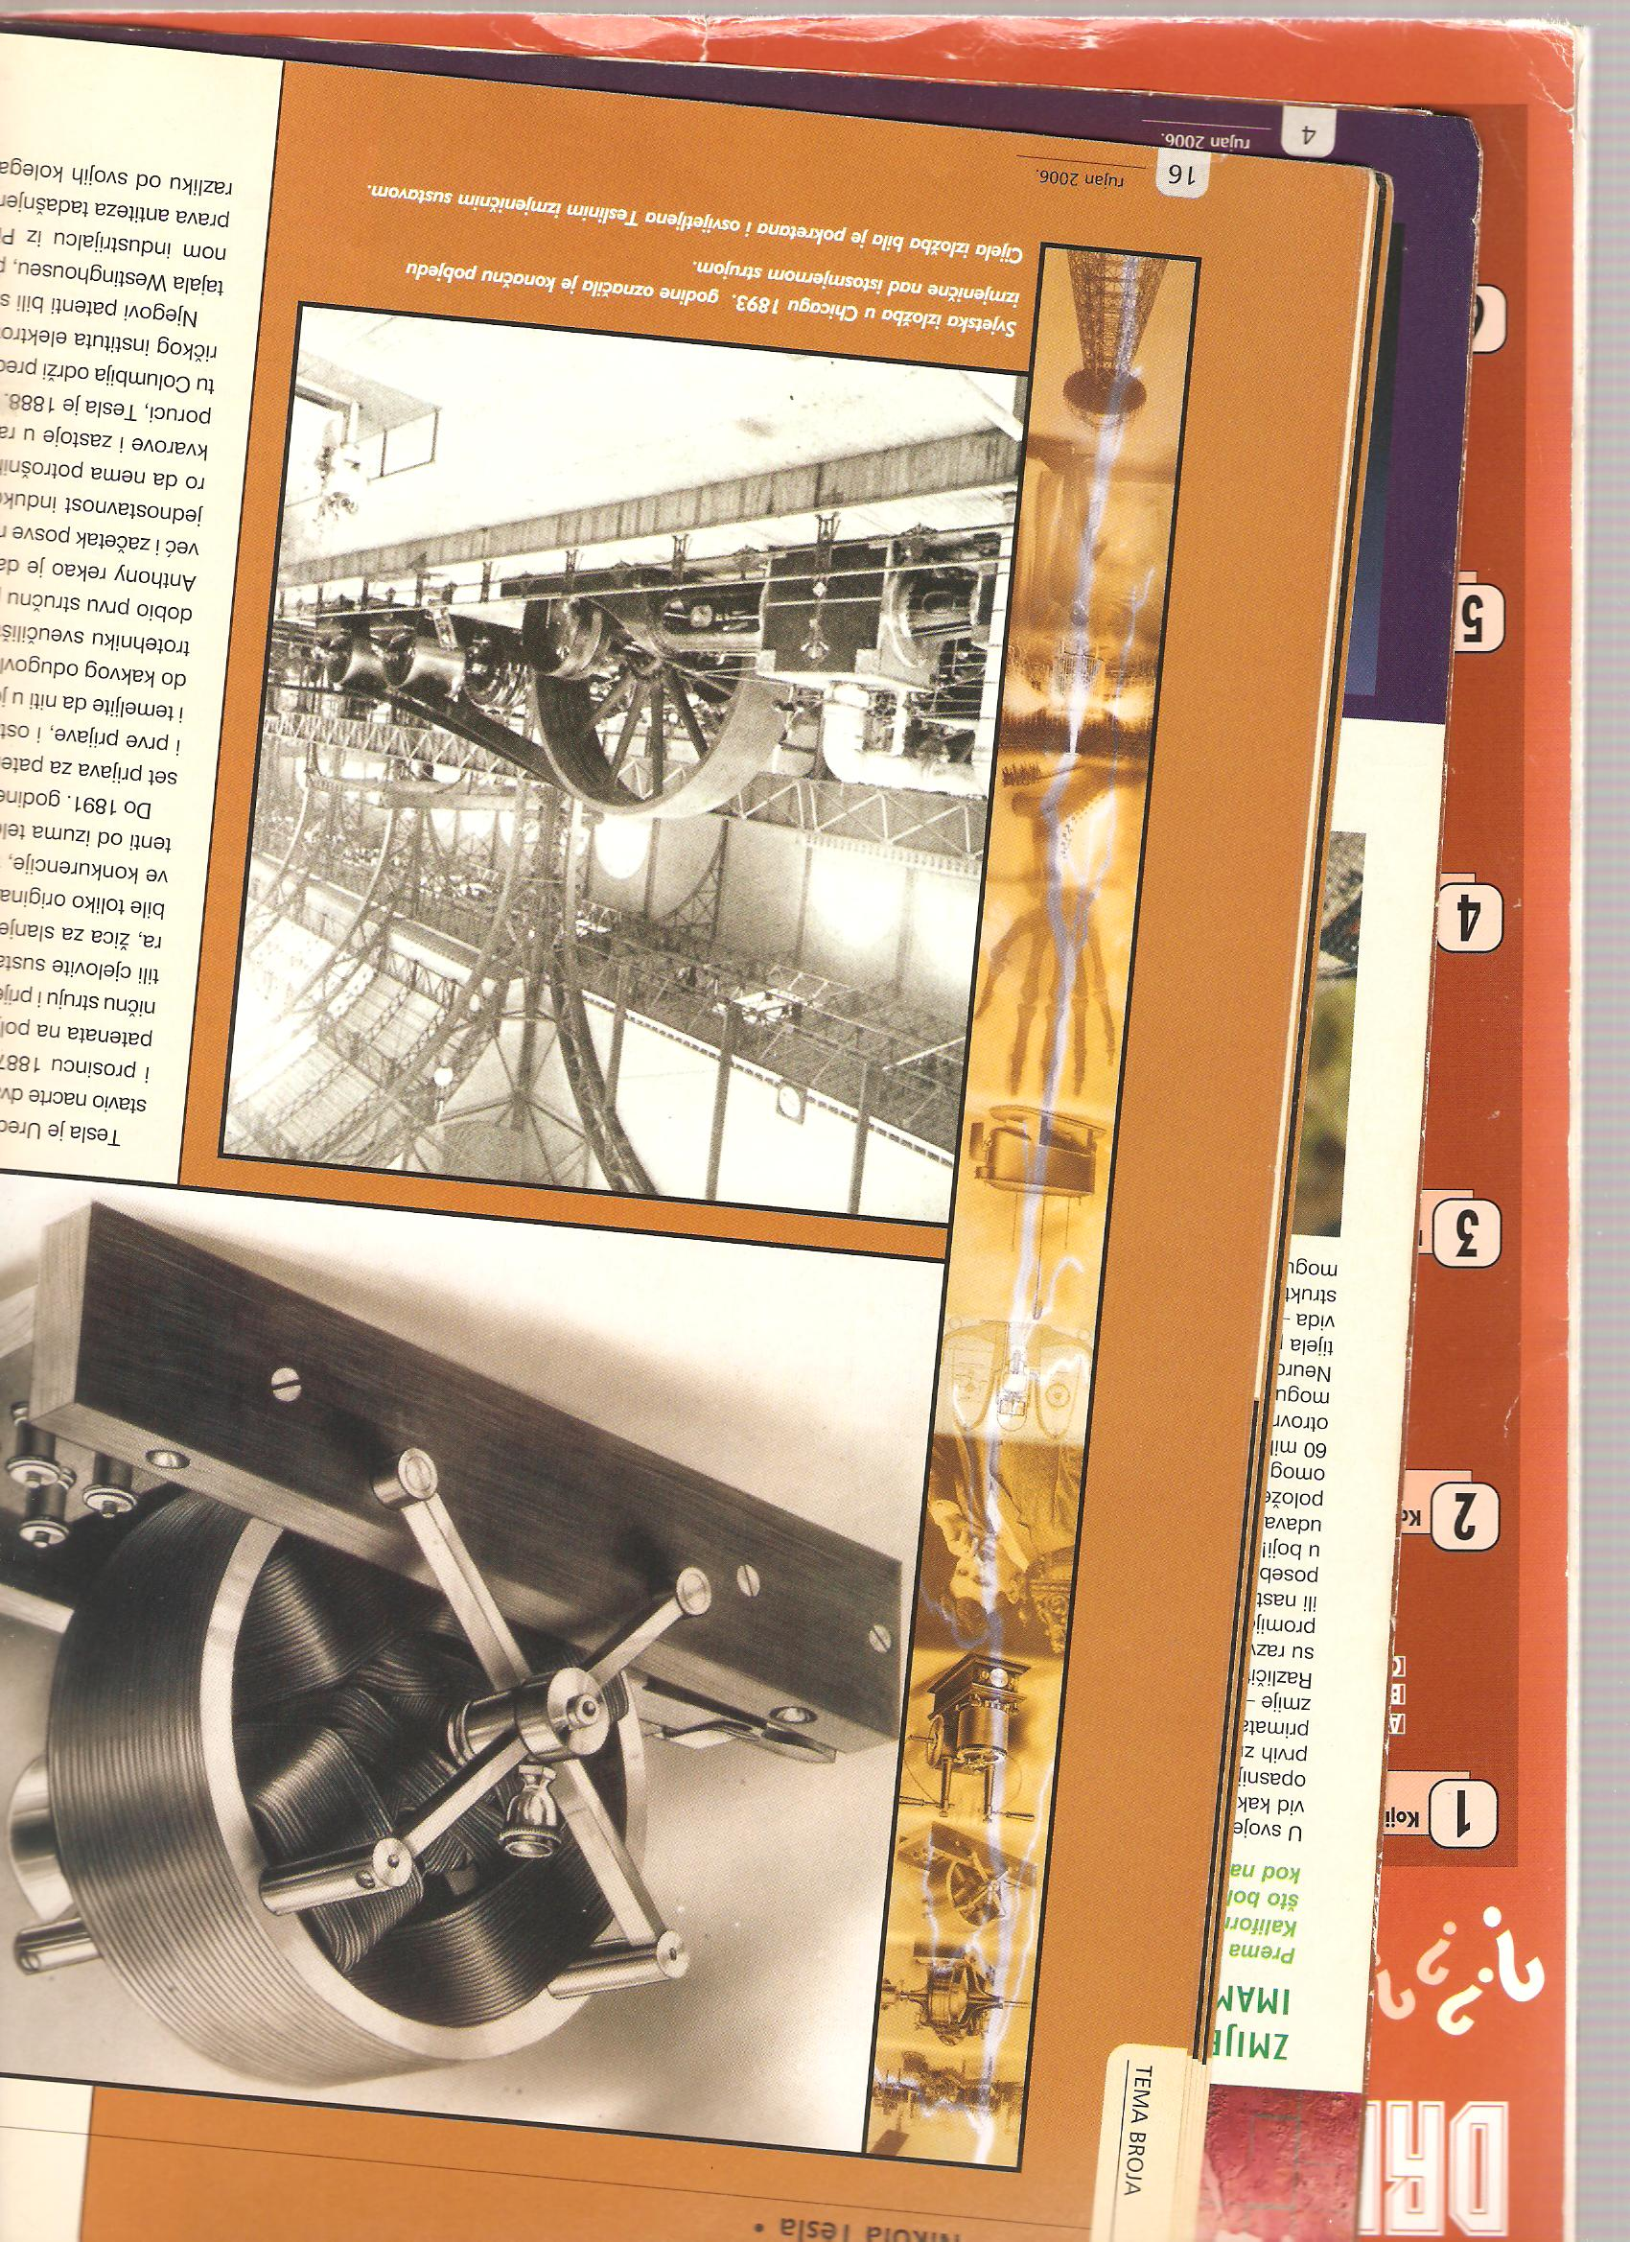

Slide 46
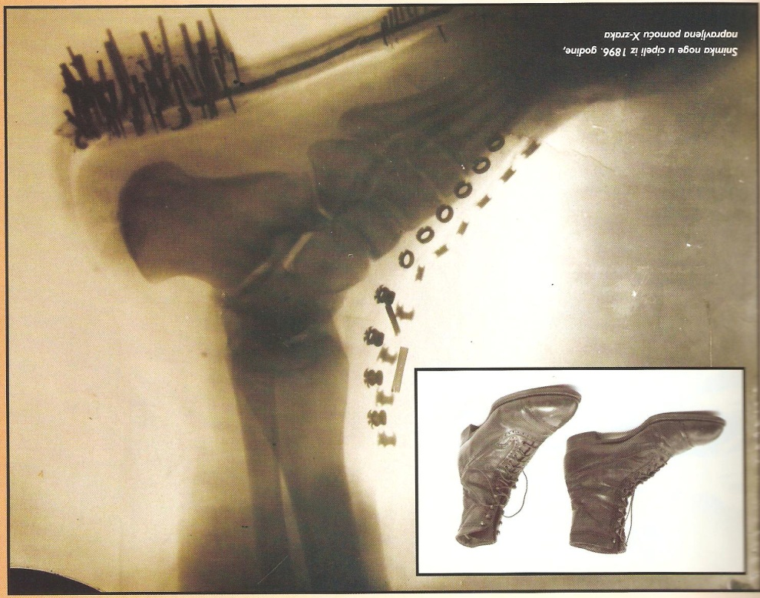
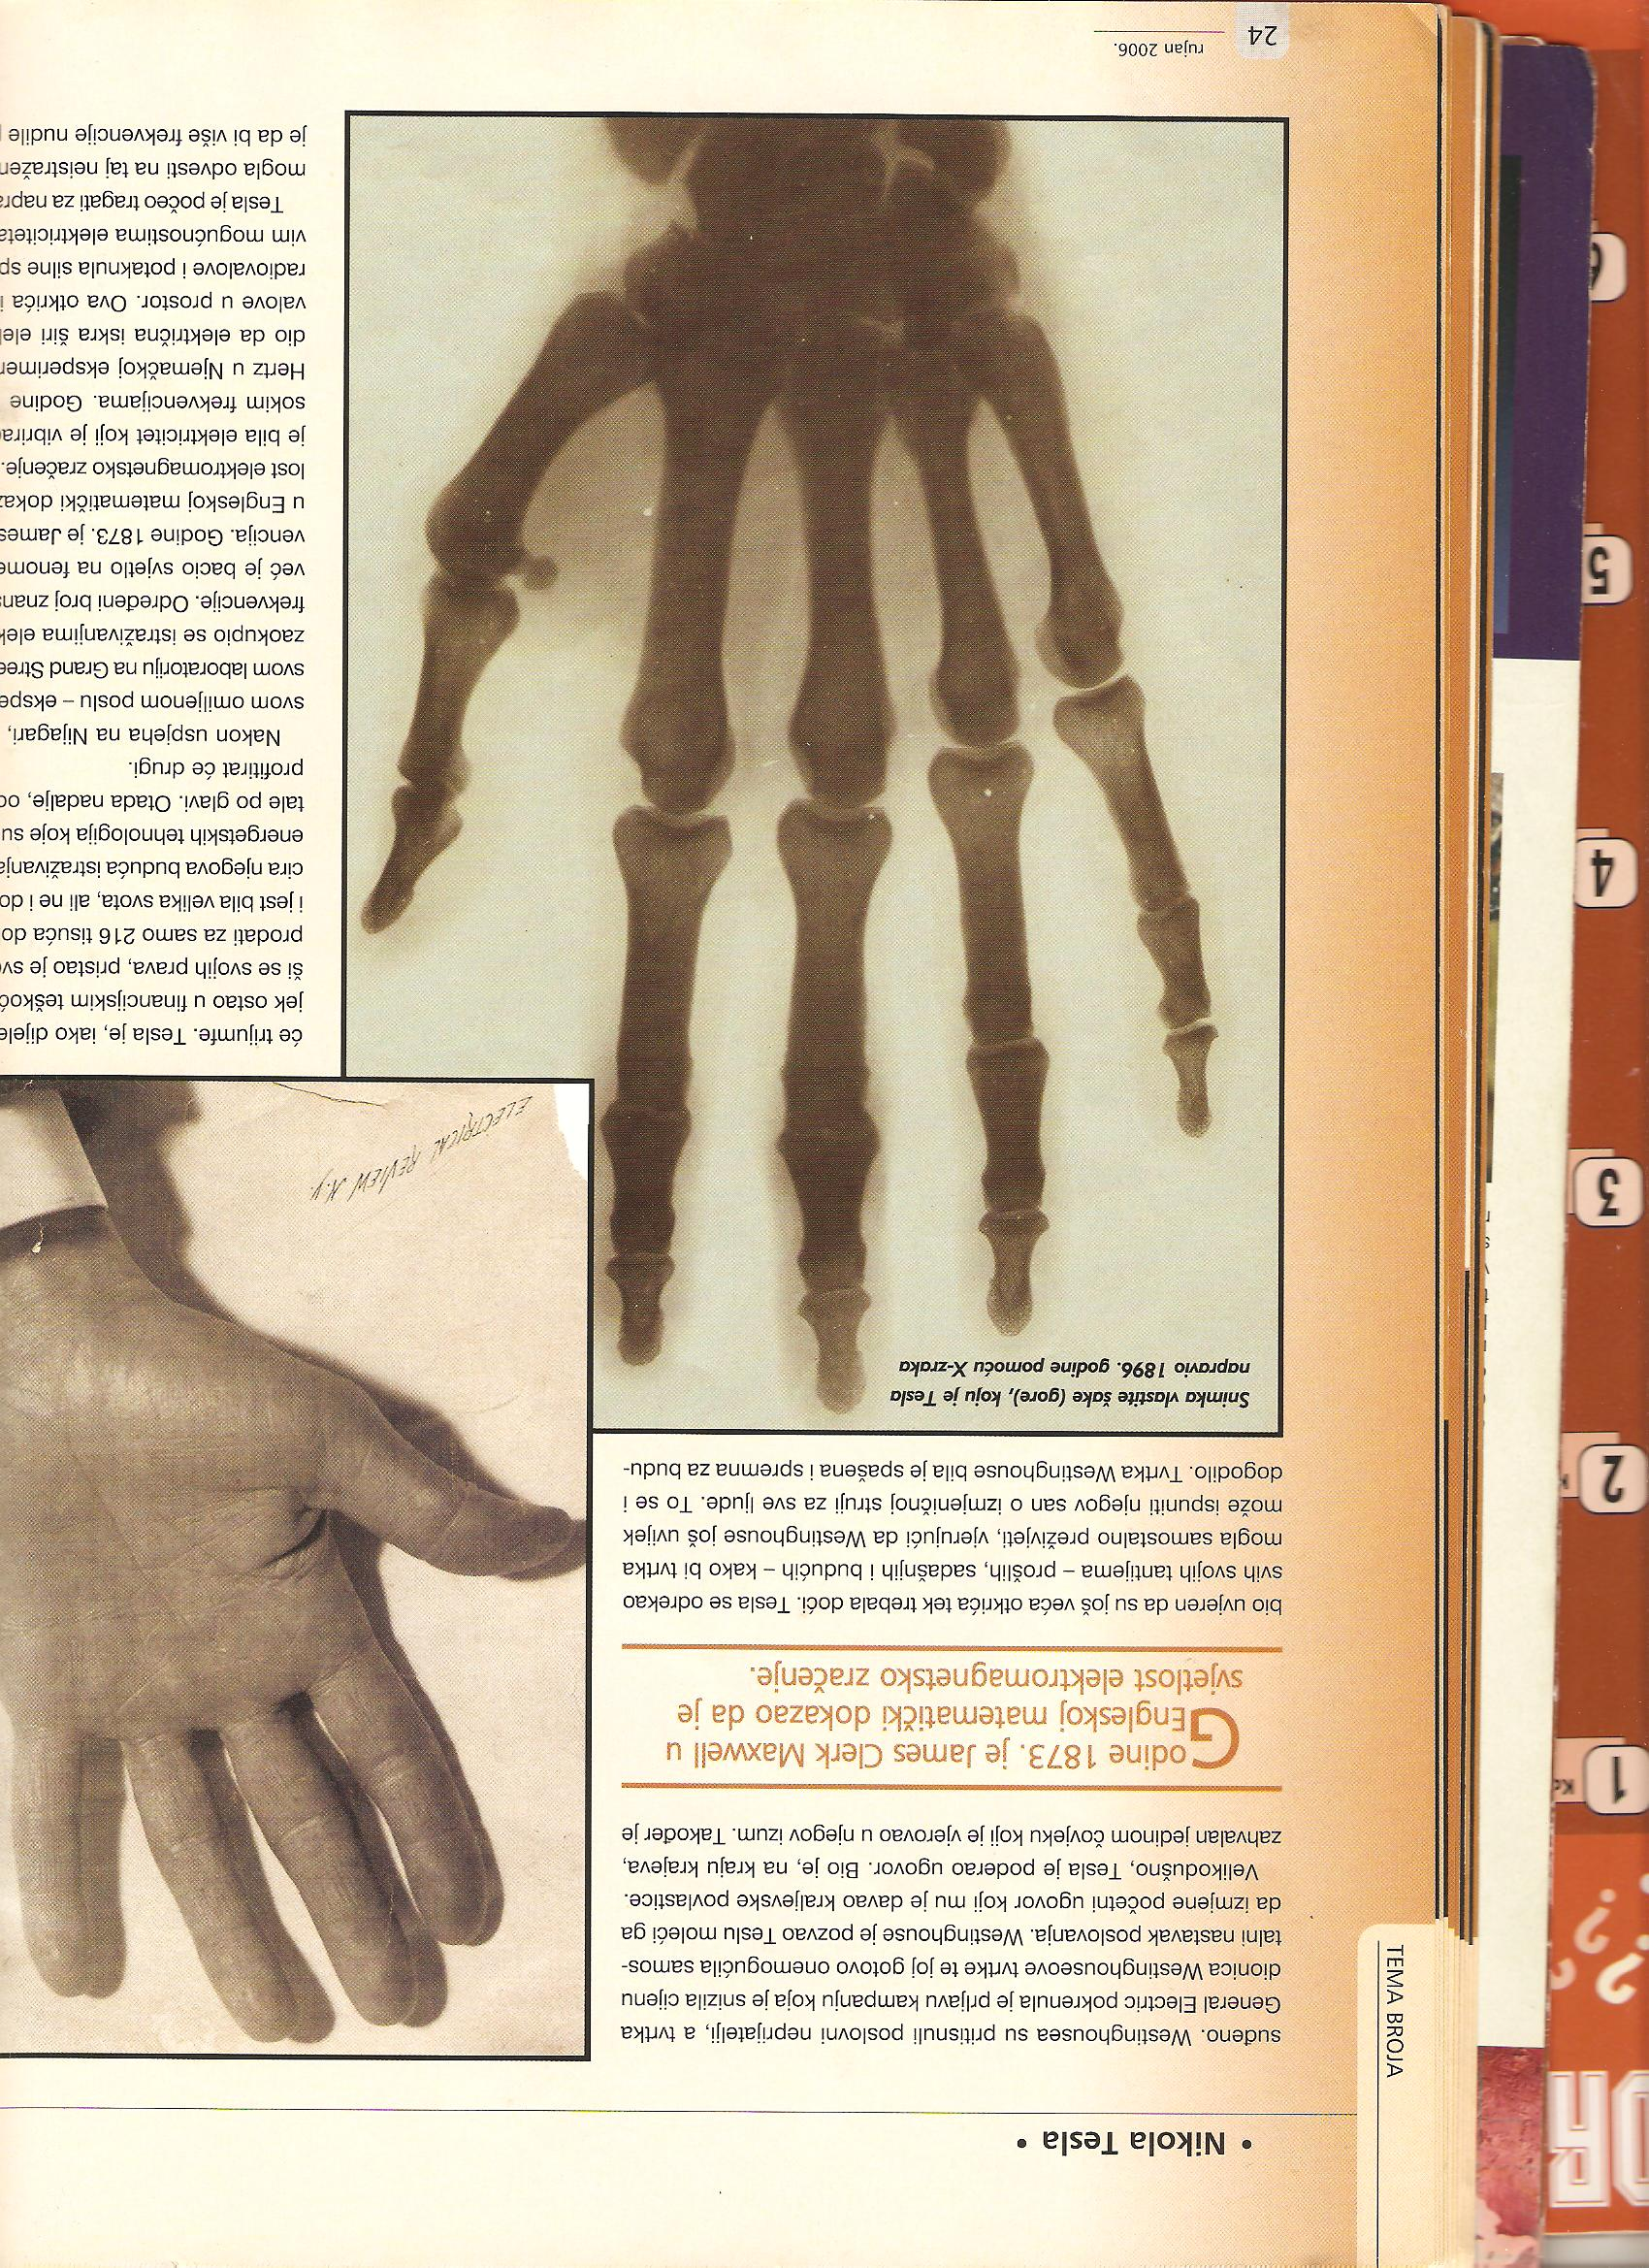


Slide 47
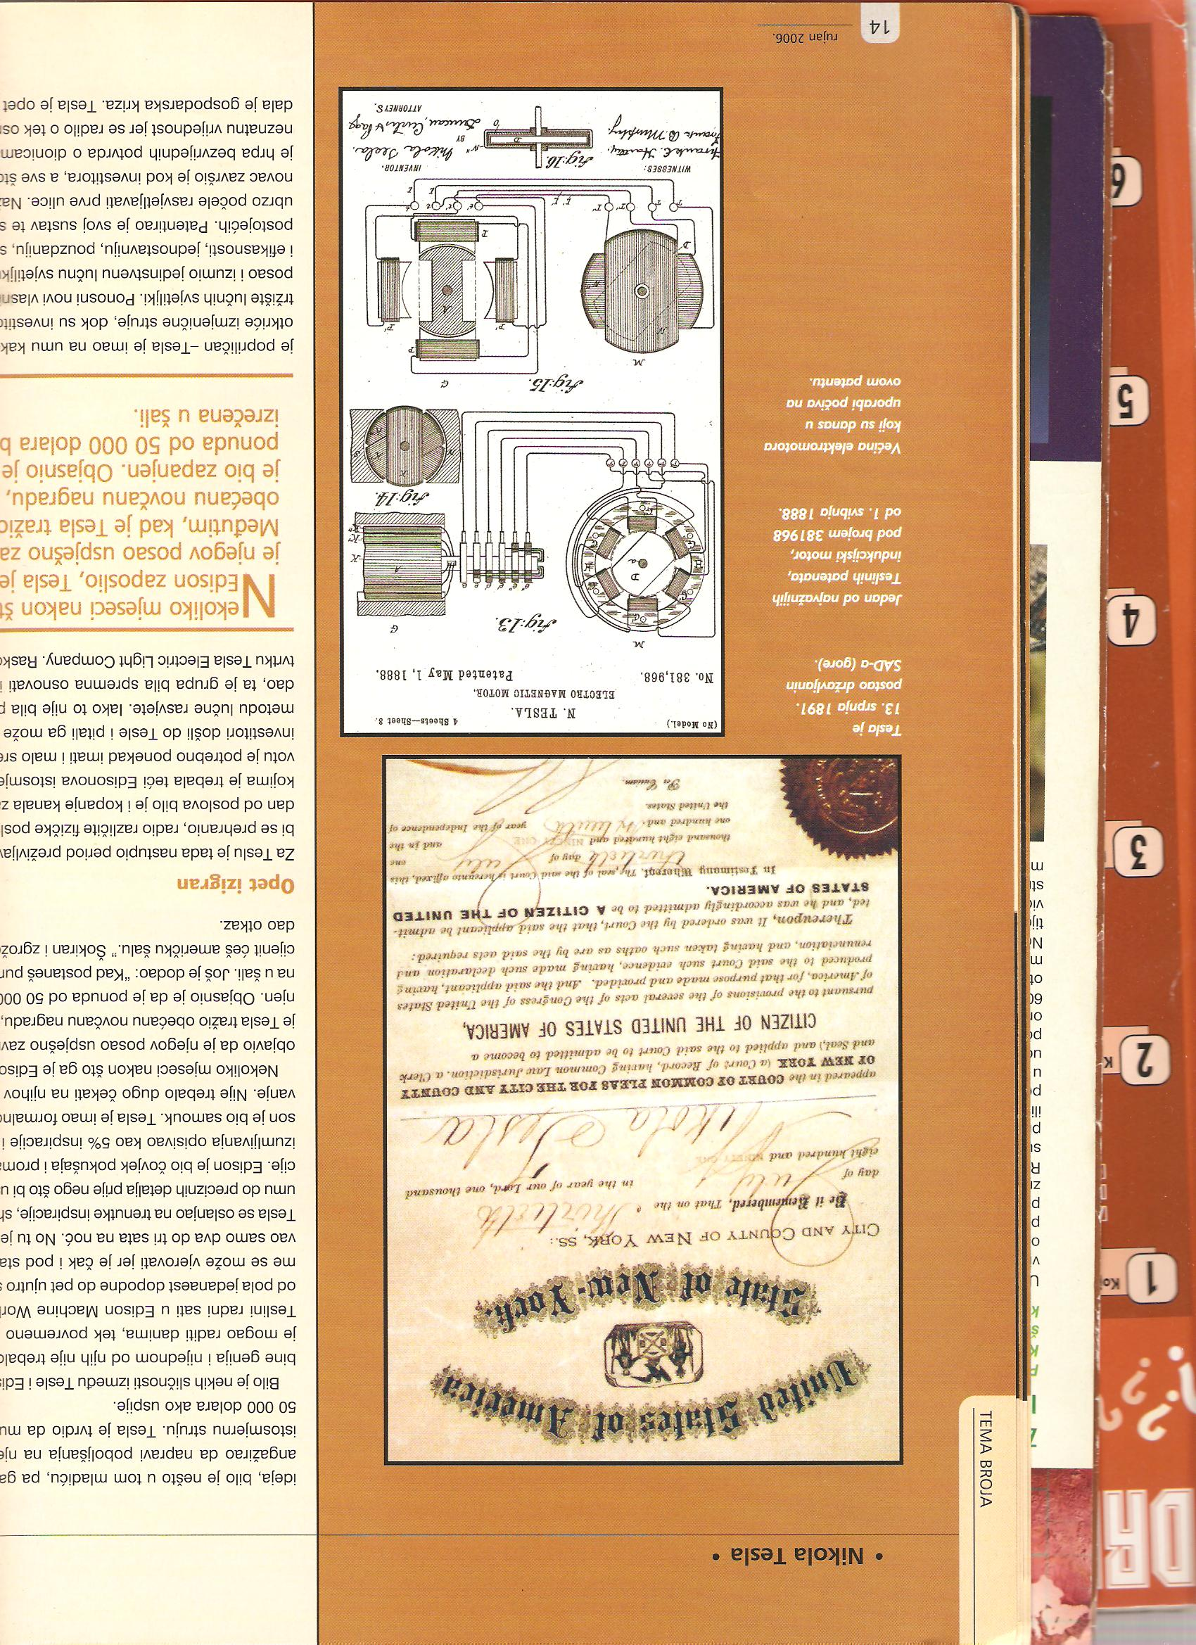
…i još mnogi važni i zanimljivi izumi.

Slide 48
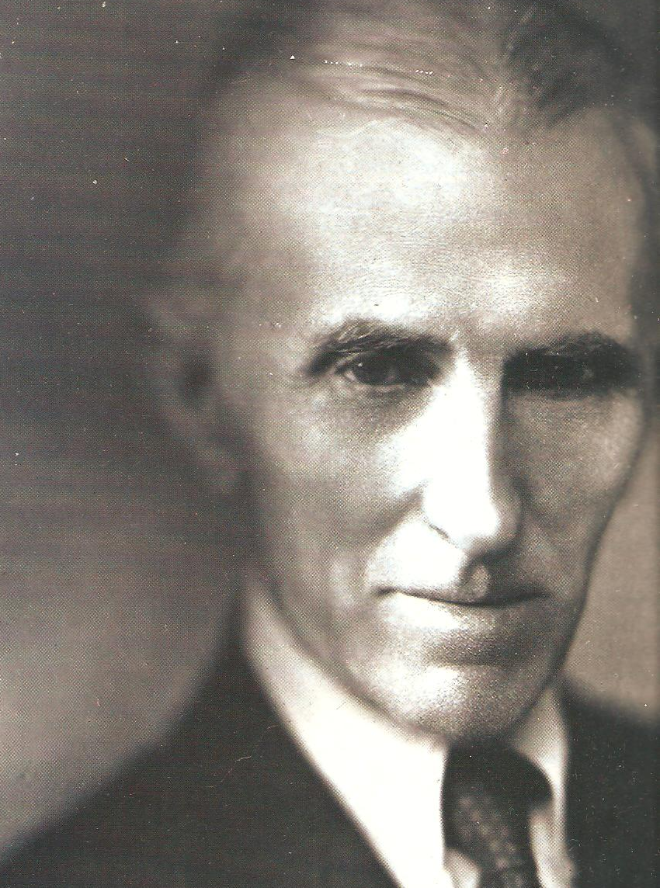
Posljednji dani Teslinog
života

Slide 49
5. siječnja 1943. godine posljednji put prima sobaricu sobu i traži da ga se više ne uznemirava.
7. siječnja iste godine umire u hotelu New Yorker u sobi 3327. Tada je imao 86 godina.
Sobarica pronalazi njegovo tijelo 8. siječnja.
Istoga dana FBI uzima cijeli arhiv Teslinih dokumenata (80 kovčega)
Teslin nećak Sava Kosanović nalazi praznu Teslinu sobu.
Tesla je kremiran na groblju Ferncliff, Ardsley, New York.

Slide 50
Sjećanja na Teslu

Slide 51
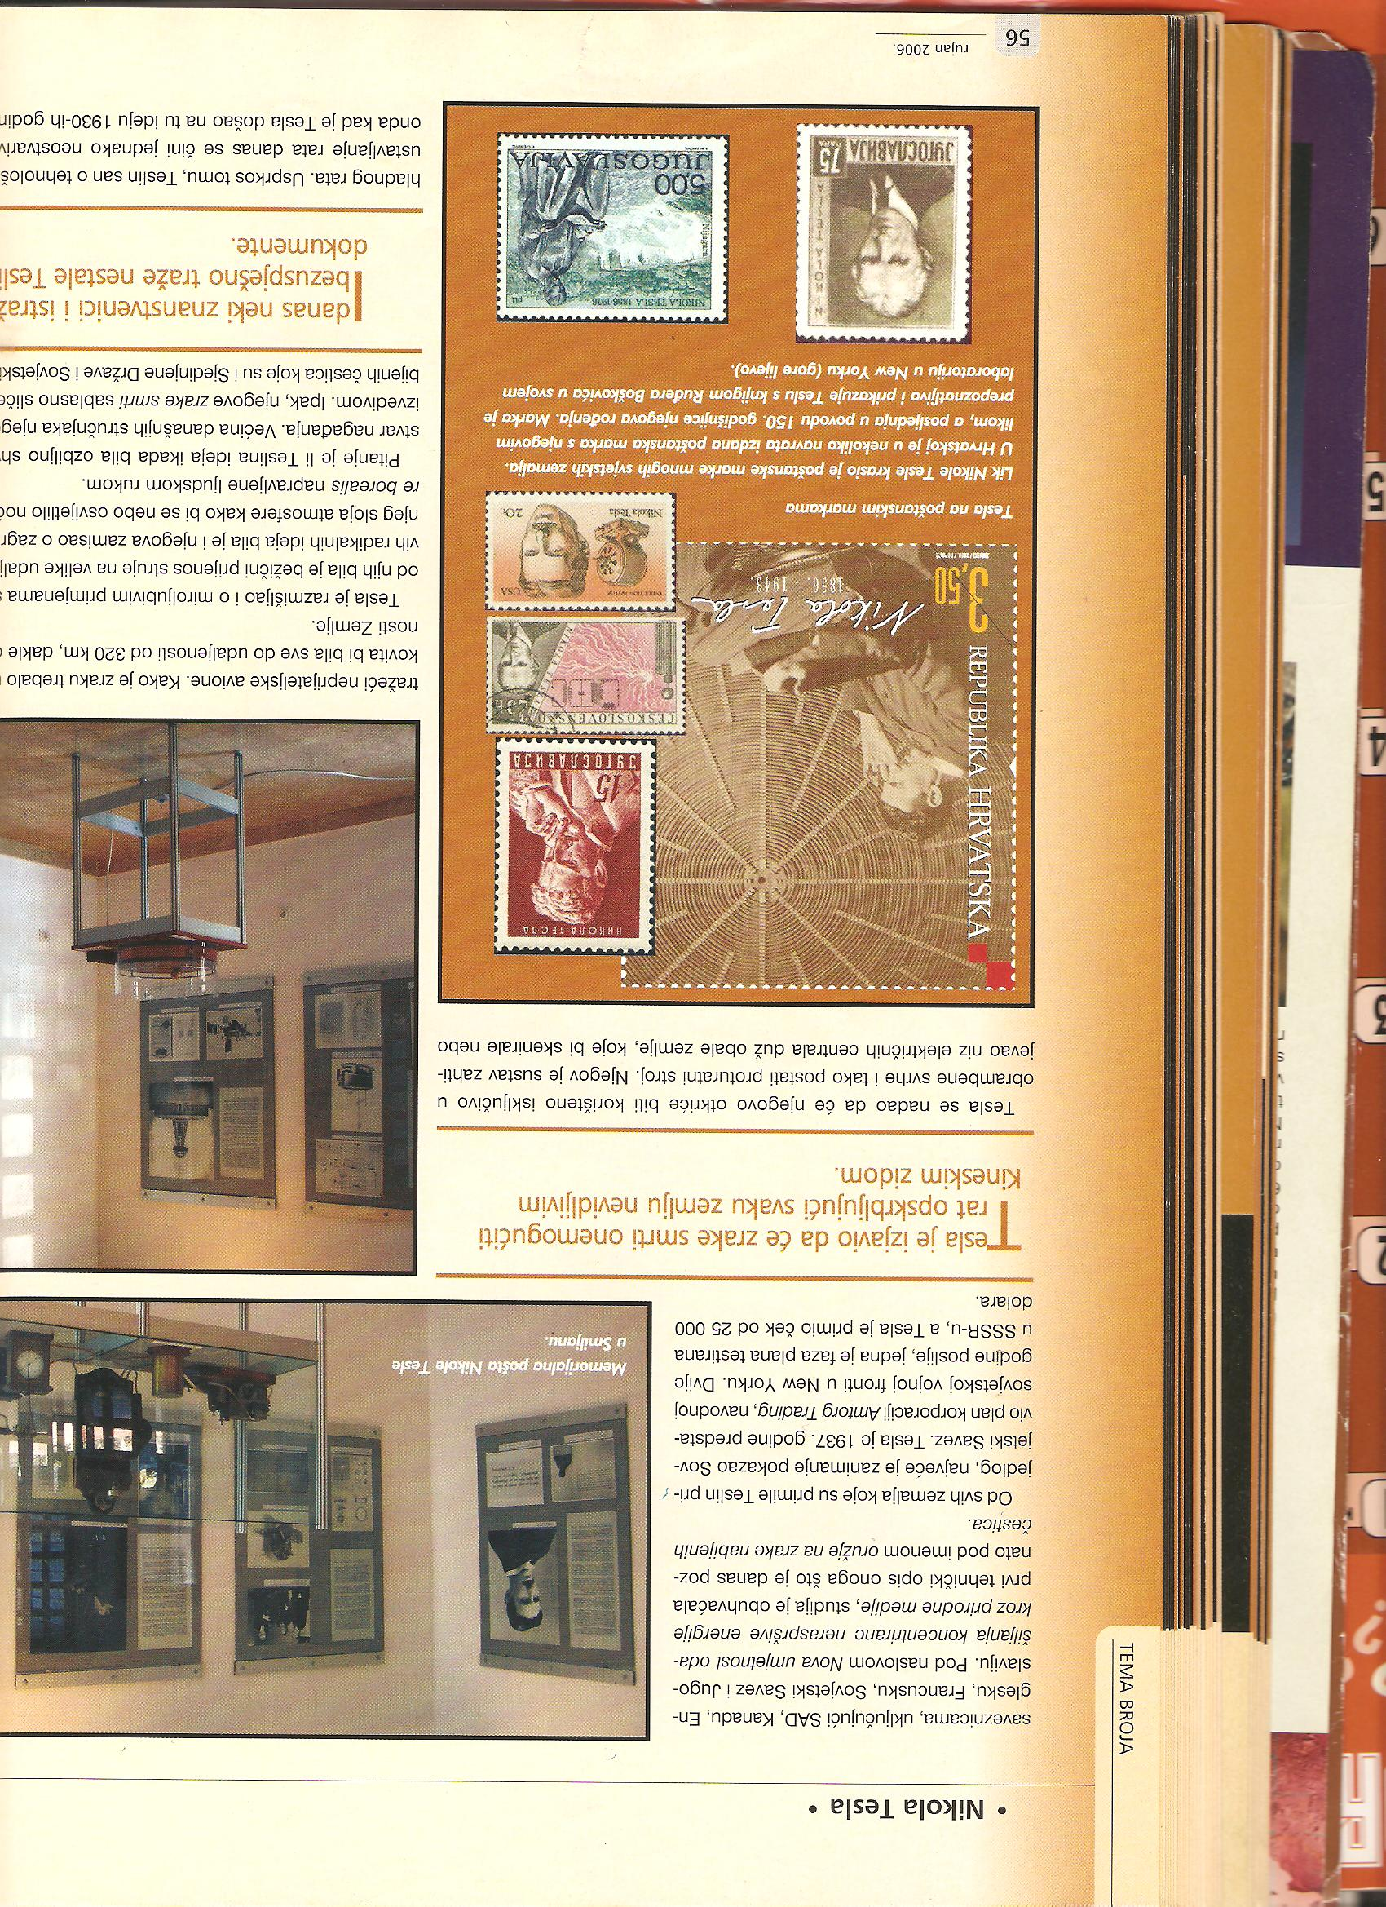

Slide 52
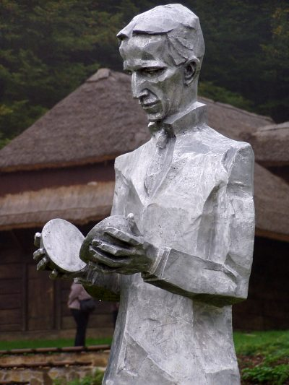
Povodom 100. obljetnice rođenja izgrađuje mu se spomen – kuća u Smiljanu koju smo i mi posjetili na ekskurziji.

Slide 53
Iz Memorijalnog centra “Nikola Tesla” u Smiljanu:

Slide 54
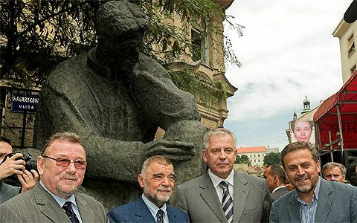
Spomenik Nikoli Tesli u Zagrebu:

Slide 55
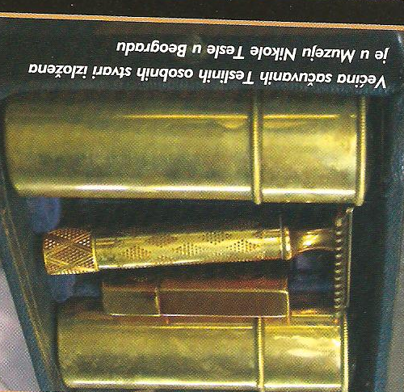
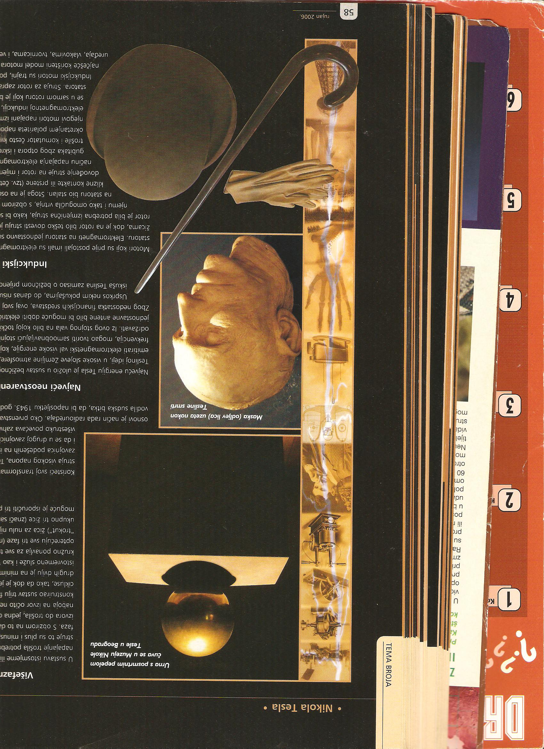
Muzej Nikole Tesle u Beogradu:

Slide 56
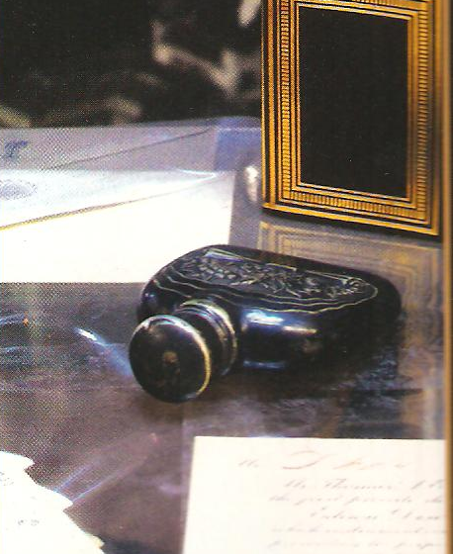
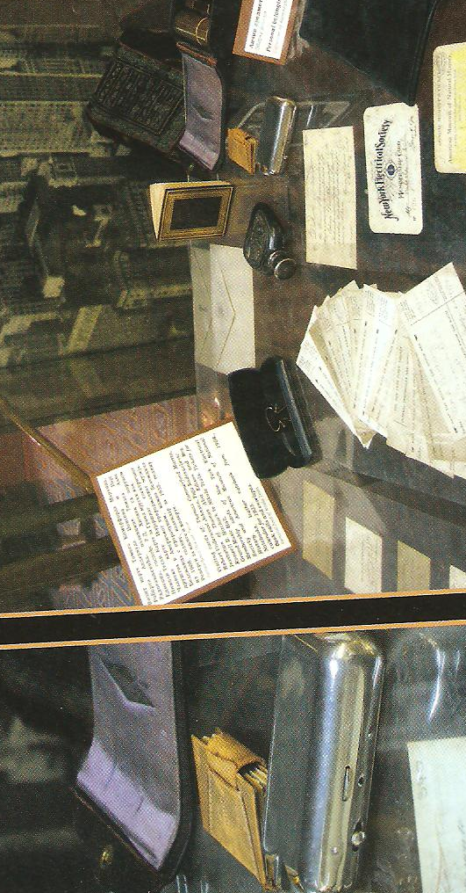

Slide 57


Izradila: Hana Perković, 8.b
Izvor: časopis “Drvo znanja”, rujan 2006., broj 97, godina X.

